Slide 1
Індивідуальні зміни

Slide 2
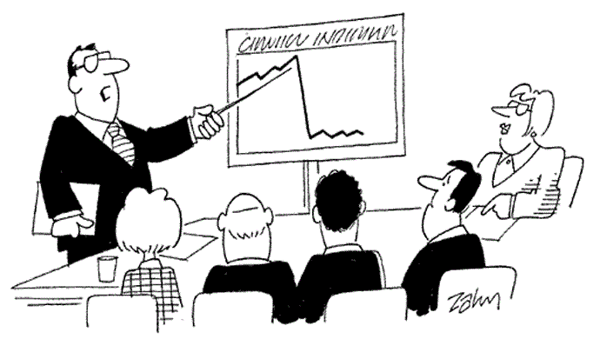
2. Особа та зміни, визначення типу особистості.
Менеджерові слід звертати увагу на ці п'ять областей, щоб забезпечити позитивну реакцію на зміни. Перш ніж управляти змінами необхідно мати уяву, який це зробить вплив на співробітників.
П'ять чинників, обумовлюють індивідуальну реакцію на зміни:
1. Історія організації
2. Наслідки змін
3. Тип людини
4. Індивідуальна історія
5. Природа змін

Slide 3
Розуміння того, що в організації існують різні категорії людей з різними системами переконань і що мають своє відношення до зміни допоможе керівникам краще поводитися з їх цілями і домагатися позитивного результату.
Ф. Кругер запропонував інтуїтивно зрозумілу типологію співробітників для цілей управління змінами. Автор виділив чотири різні категорії співробітників:
1. Прибічники (ті, хто підтримує зміни, навіть якщо вони зачіпають самого співробітника, знаходять вигоду від того, що відбувається в організації).
2. Потенційні прибічники (не повністю переконані в необхідності змін, швидше за все, підтримають зміни, але не можна бути в цьому упевненим).
3. Супротивники (ті, що явно виступають проти зміни, вимагають посиленої роботи по переконанню і контролю за їх поведінкою).
4. Приховані супротивники (ті, що найчастіше виражають підтримку змінам, але таємно зневажають їх. Виявлення таких співробітників - важливе завдання керівників змінами).

Slide 4
Е.М. Роджерс в 1960 р. представив типологію людей за критерієм "відношення до інновації". Запропонована модель користується популярністю у маркетологів і піарників. Але не менший інтерес вона представляє для керівників організаційними змінами.
Автор підходу представляє процес прийняття людиною рішення відносно використання нового з п'яти стадій:
Знання;
Переконання;
Рішення;Апробація;
Підтвердження.
Дізнавшись про нововведення людина повинна переконатися в його необхідності, прийняти рішення про відношення до нього, випробувати нововведення і підтвердити його корисність або відмовитися.

Slide 5
Люди характеризуються індивідуальним рівнем сприйнятливості до нововведень. Деякі з них прагнуть пізнати нове, інші більш схильні цього уникати. Грунтуючись на такій людській особливості Е. Роджерс (1971) виділив п'ять типів людей :
- Новатори (2,5 %, схильні до пізнання нового і що не бояться ризикувати, виступають ініціаторами змін).
- Послідовники (13,5 % співробітників організації, що йдуть за новаторами. Категорія, яка формує загальну думку в організації. До них звертаються за порадою, як до авторитетних колег, керівників).
- Більшість (34 %, що погодилися з думкою Послідовників. Вони легко йдуть за сформованою думкою, але самі бояться брати відповідальність за нововведення).
- Скептики (34 %, це ті, що з сумнівом відносяться до інновацій. Погоджуються, коли на них чиниться громадський тиск або нововведення стає очевидно вигідним).
- Відставаючі (16 % - консерватори, що приймають нововведення після того, як вони стали буденними).

Slide 6
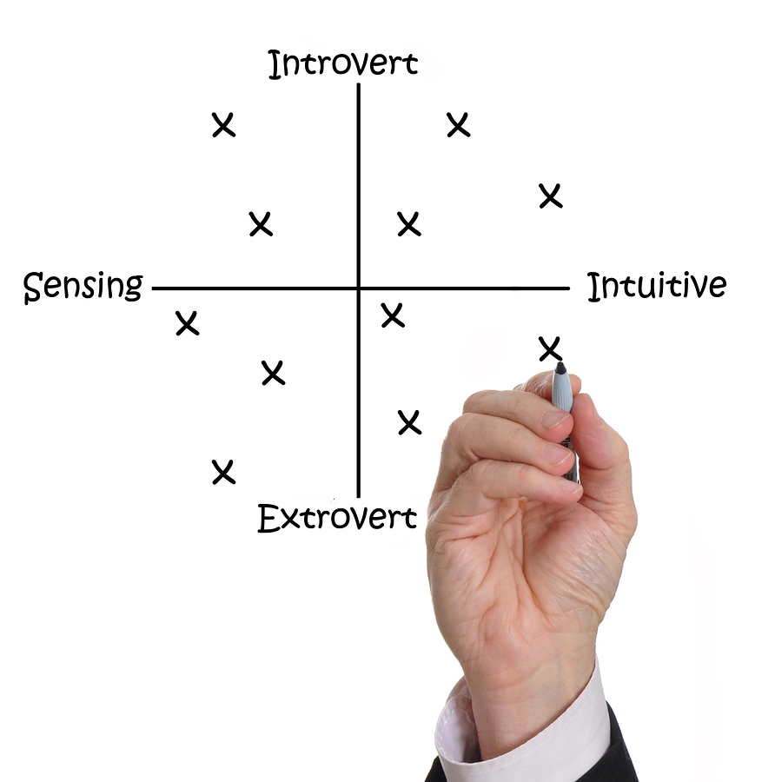
Типологія Майерс-Бриггс
Цю модель розробила Катерина Бриггс і її дочка Ізабелла Майерс. MBTI заснована на роботі швейцарського психоаналітика Карла Юнга. MBTI визначає вісім різних переваг особи в певні моменти, з яких створюється індивідуальна комбінація.
MBTI застосовується і підтверджується ось вже п'ятдесят років, причому люди рідко відхиляються від свого первинного типу. Коли справа доходить до змін, люди з різними перевагами реагують по-різному, неважливо, в якій ролі вони виступають -агентів або реципієнтів.

Slide 7
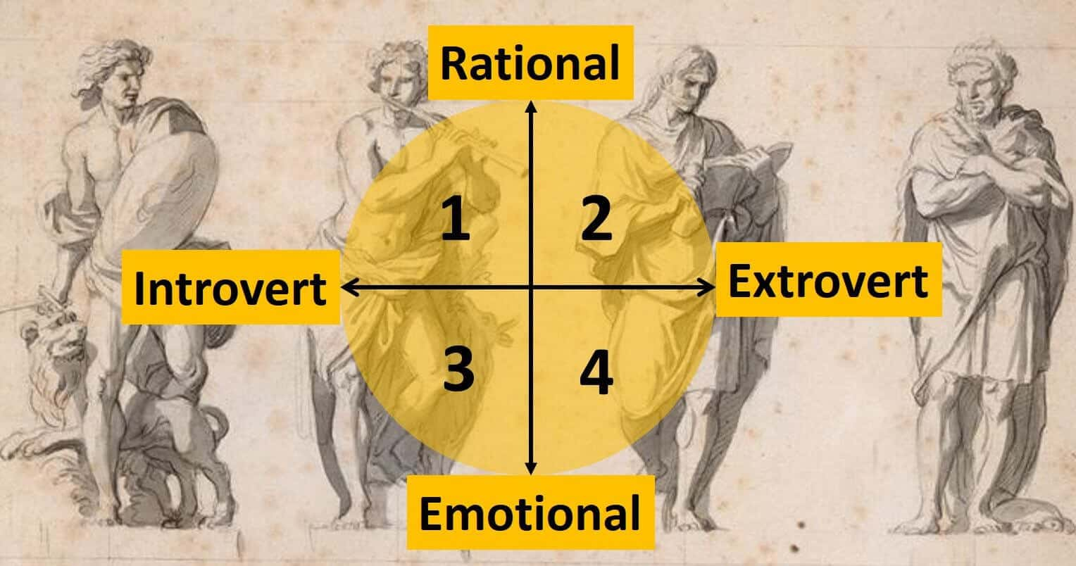
Для простоти аналізу типи MBTI можна об'єднати в чотири категорії:
Перша - обережні і передбачливі люди - задумливі реалісти (інтроверт, що віддає перевагу відчуттям).
Друга - люди , що створюють концепції, які відбивають реальний стан справ, - задумливі новатори (інтроверти, що віддають перевагу інтуїції).
Треті мають енергію і ентузіазм для виконання задуму - активні реалісти (екстраверт, що віддає перевагу відчуттям).
Четверті - активні новатори (екстраверти Тип МВТІ, що віддають перевагу інтуїції) - дуже скоро захочуть досліджувати нові простори.

Slide 8
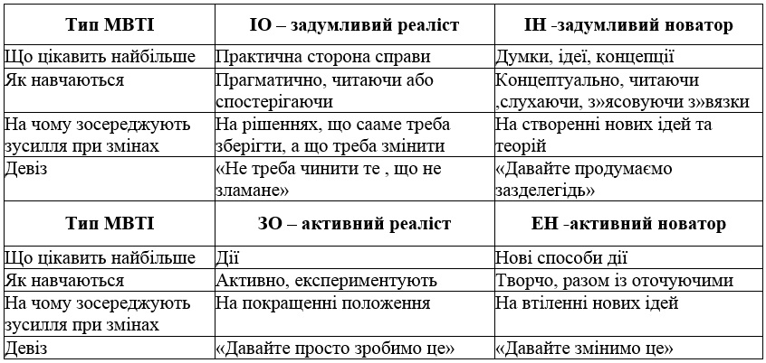
Типологія особи Майерс-Бриггс

Slide 9
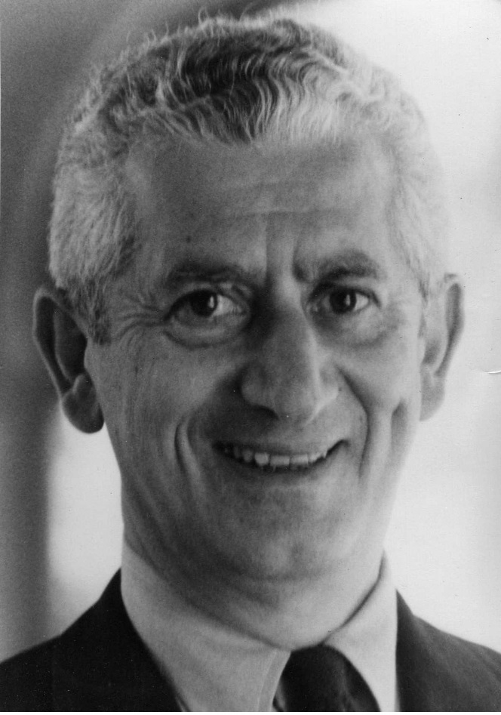
3. Навчання та зміни. Таксономія Блума, модель Д. Колба, метод навчання дією.
Таксономія Блума - таксономія педагогічних цілей в пізнавальній сфері, запропонована американським психологом Бенджаміном Блумом (1956) передбачає розподіл цілей навчання на групи.
Після закінчення Другої світової війни група американських педагогів і психологів під керівництвом відомого вченого Б. Блума розробила загальні способи і правила чіткого формулювання та впорядкування педагогічних цілей. У 1956 р. вийшла у світ "Таксономія", — частина, в якій було описано цілі пізнавальної (когнітивної) області. Поняття "таксономія" взято з біології (з гр. "розміщення у порядку"; "закон").

Slide 10
До цілей першої, когнітивної групи входять такі, які передбачають запам´ятовування і відтворення вивченого матеріалу, а також розв´я­зання проблем, у ході яких необхідно переосмислити наявні знання, будувати їх нові об´єднання, структури, створювати нові знання. (Цілі цієї групи в основному представлені у навчальних програмах, підруч­никах та посібниках, у повсякденній шкільній практиці).
Другу групу цілей (афективна, емоційно-ціннісна сфера) станов­лять цілі формування емоційно-особистісного ставлення до навколиш­нього світу. (Вони виражаються через сприймання, інтерес, нахили, здібності, переживання почуттів, формування відношення, його осмис­лення і вияв у діяльності).
Третю групу становлять цілі навчання психомоторної сфери. Вони включають ті чи інші види моторної (рухливої) маніпулятивної діяль­ності нервово-м´язової координації. (Це навички письма, мовні навич­ки, фізичні та трудові навички).

Slide 11
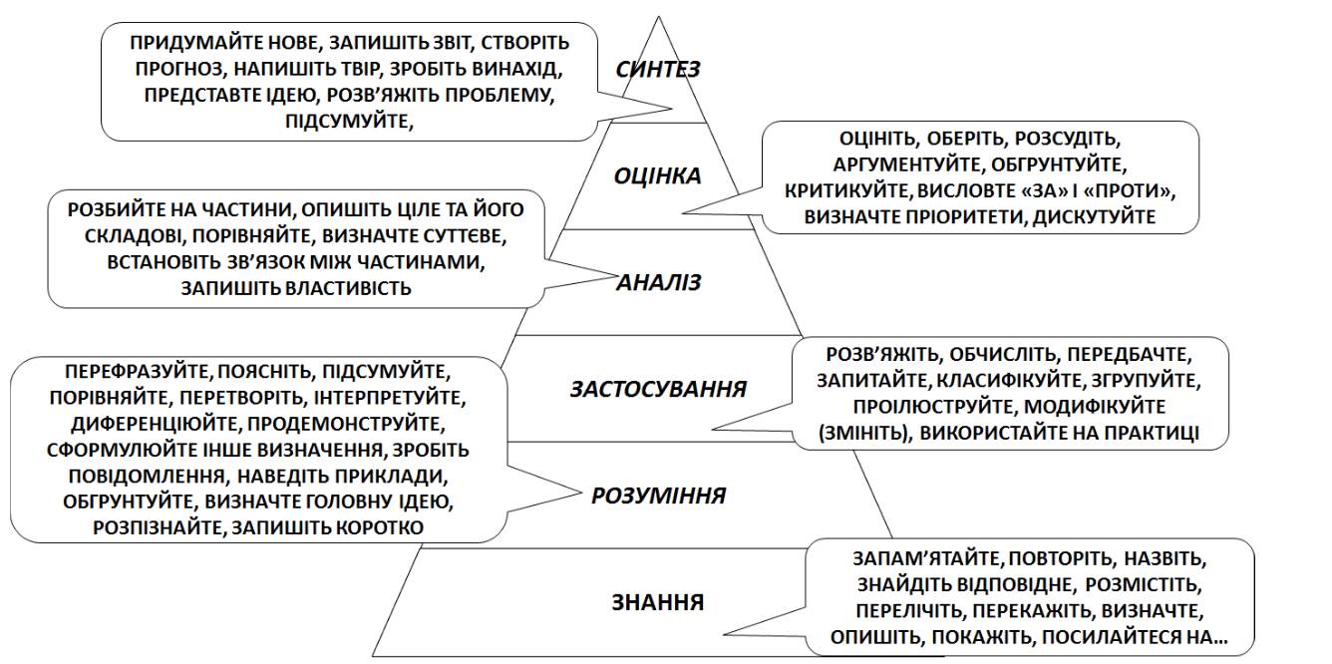
Використання чіткої, впорядкованої системи цілей, на думку Б. Блума, дуже важливе для побудови процесу у зв’язку з тим, що:
по-перше, знаючи цілі, керівник впорядко­вує їх, визначає першочергові, базові, порядок і перспективу подаль­шої роботи;
по-друге, знання керівником конкретних цілей дає мож­ливість пояснити працівникам орієнтири в їх спільній роботі;
по-третє, чітке формулювання цілей, які виражені через результати діяльності, піддається надійній і об´єктивній оцінці.

Slide 12
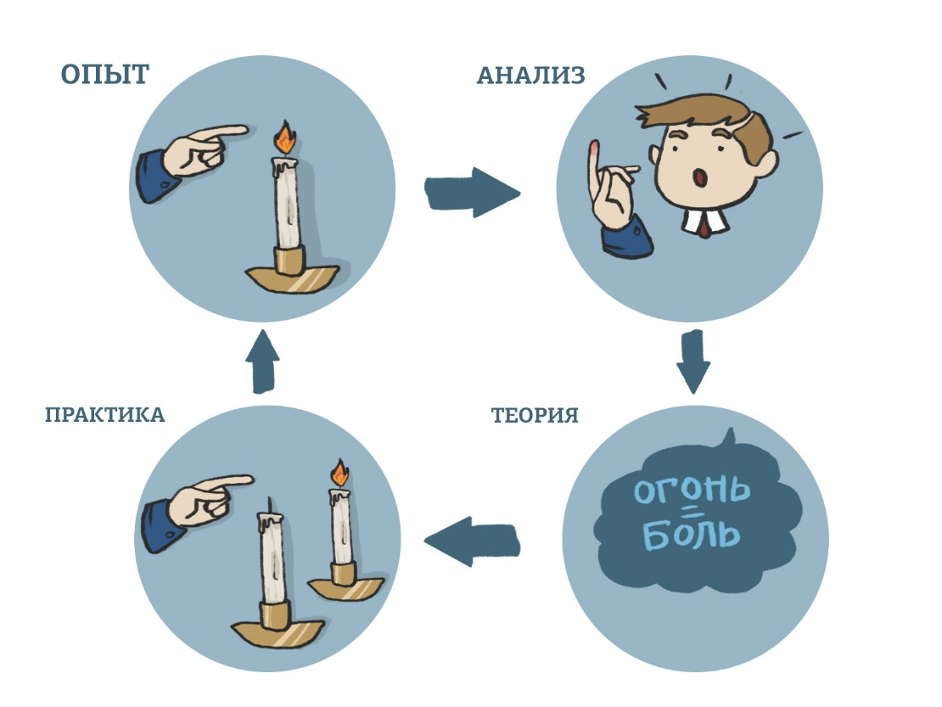
Модель Д. Колба
Будь-які перетворення, як особисті так і організаційні обов'язково включають процес навчання. У зв'язку з цим, корисною буде модель навчання розроблена Д.Колбом в 1984 році.
Автор моделі виходить з припущення, що ми вчимося через:
- діяльність;
- мислення.
Д.Колб виявив, що люди навчаються одним з 4-ох способів:
- через досвід;
- через спостереження і рефлексію;
- за допомогою абстрактної концептуалізації;
- або за допомогою активного експериментування.

Slide 13
Необхідно відмітити, що люди не вибирають на свідомому рівні з якого етапу починати. Вони є заручниками свого підходу (моделі поведінки).
Колб розробив цикл, що повторюється, необхідний для придбання нових навичок:
- конкретний досвід (отримання результату дії, набивання шишок);
- спостереження рефлексії (роздум над досвідом);
- теоретичні концепції (приходить до висновку, планує зміни);
- застосування на практиці (експериментальна перевірка).
Колб вважає, що різні люди починають навчання з різних з чотирьох запропонованих етапів. На цьому заснована типологія людей по підходах до навчання.

Slide 14
Для того, щоб визначити до якого типу відноситься людина Э. Кемерон і М. Грин пропонують відповісти на наступне питання:
"Якби Ви писали книгу про зміни і хотіли передати майбутнім читачам максимум знань, вам би знадобилося:
провести експеримент;
достатня кількість питань для роздуму;
ретельно досліджувати різні моделі;
ілюструвати Ваші думки прикладами і включити корисні інструменти, техніку і додатки?
Кожен із цих варіантів відповідає певному типу людей:
Активісти.
Мислителі.
Теоретики.
Прагматики.

Slide 15
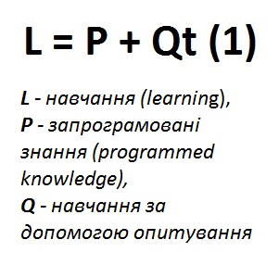
Метод навчання дією
Теоретичні основи методу полягають у тому, що Виділяється два роди знання :
- Запрограмоване. Таке знання люди отримують сидячи за партами, читаючи книги і так далі.
- Фактичне, отримане в результаті досвіду і надалі використовуване людиною у вигляді навичок.
Автор методу звернув увагу на те, що для ефективного навчання потрібні наявність зворотного зв'язку і здатність його сприймати (часто блокуючі механізми мислення заважають). Ці особливості були покладені в основу методу і формули Action Learning (навчання дією).
З формули виходить, що наявні у людини знання можна поглибити, розширити і перетворити на навичку за допомогою зворотного зв'язку, отриманого в результаті обговорення практичного досвіду.
Важливість останнього параметра формули пов'язана з тим, що 20 % знань люди отримують за допомогою формального навчання у вигляді запрограмованих знань, а 80 % застосовуючи його в житті.

Slide 16
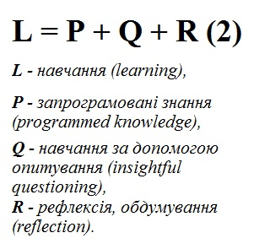
У 2004 році Michael Marquardt розширив формулу. Доданий елемент акцентує увагу на необхідності вдумливого осмислення людиною досвіду і поглибленого аналізу поточної проблеми.
Відсутня єдино правильна форма організації програми «Навчання дією». Кожного разу вона створюється під певні вимоги, що пред'являються цілями і особливостями організації.
При цьому можна виділити:
- набір ключових елементів методу, наявність яких сприяє результативності програми;
- загальну послідовність дій (стадії), ефективність навчення і рішення проблем, що підвищує.

Slide 17
Ключові елементи навчання дією
Ініціатор навчання дією - співробітник компанії з великими повноваженнями, що звалив на себе відповідальність за створення в організації програми навчання дією і який підтримує важливість методу в процесі реалізації програми.
Координаційна рада - співробітники, що розділяють позитивну думку про програму, підтримувального ініціатора і процес навчання дією.
Проект - діяльність за рішенням реальної проблеми організації.
Учасники - керівники проектів (хазяї проблем).
Група - 5-6 співробітників організації, програми Навчання, що стали учасниками, дією.
Клієнт проекту - конкретні співробітники організації, зацікавлені в результатах проекту.
Спонсор - впливовий співробітник організації, зацікавлений в підтримці учасників і здатний допомогти ім.
Консультант - фахівець з навчання дією, що координує програму і роботу в групах.

Slide 18
Стадії програми Навчання дією
Презентація програми - знайомство з методом Action Learning, запуск програми і формування груп.
Засідання груп - зустріч учасників (зазвичай займає цілий день) в процесі якої відбувається обмін досвідом і отримання зворотного зв'язку. Періодичність зустрічей - один раз в два тижні.
Реалізація проектів - дії за рішенням проблеми в проміжках між засіданням груп.
Учбові семінари - зустрічі учасників для заповнення бракуючих запрограмованих знань. Для цих цілей можуть запрошуватися сторонні фахівці.
Завершальна конференція - захід для підведення підсумків (розгляд учбового процесу і процесів навчення) і складання нових планів відносно програми Навчання дією.

Slide 19
Послідовність роботи в групах
Один з керівників проекту розповідає учасникам про стан проблеми на сьогодні і досконалих діях з її рішення.
Учасники ставлять питання до керівника проекту за змістом теми і його відношення до неї, на яких керівник тут же відповідає.
Міркування учасників з приводу проекту. Керівник записує їх для себе і ніяк не коментує і не реагує.
Оголошується перерва під час якого керівник проекту пише персональний план дій до наступного засідання групи.
План зачитується групі. Учасники перевіряють його на конкретність і реалізовується. Учасники засідання діляться думкою про те, що хорошого в запропонованому плані.
Наступний учасник групи розповідає про свій проект.

Slide 20
Особливості і обмеження роботи в групах.
Метод виявляється ефективним тільки при рішення практичних проблем (складних завдань, що мають невизначеність в умовах і діях).
Розширює тільки вже наявні знання, але підштовхує до пізнання нових.
У разі відсутності адекватного зворотного зв'язку нівелюється очікуваний ефект.
Наприклад, в колективах з прийнятою однією "правильною" точкою зору
Суперечить загальноприйнятим способам роботи і викликає опір персоналу.
Для повноцінної реалізації програми Навчання дією потрібне створення безлічі проектів для вирішення проблем.
На початку вимагає активної участі консультанта.

Slide 21
4. Організація, що самонавчається як провідник змін
Сучасна теорія організації розвивається в трьох напрямах:
ситуаційний підхід до розгляду проблем организації,
екологічний підхід,
підхід організаційного навчання.
Ситуаційний підхід заснований на визнанні того, що в організаційній діяльності не існує єдино правильного шляху. Організація повинна пристосовуватися до умов довкілля. Неможливо забезпечити створення таких структур, методів, типів організаційного порядку, які булі б ідеально пристосовані для будь-якого часу, цілей, цінностей, ситуації. Кожному типу управлінської ситуації, вирішуваних завдань, зовнішнього середовища відповідають свої оптимальні вимоги до стану організації, стратегія і структура.

Slide 22
Екологічний підхід стверджує, що серед організацій "виживає найбільш пристосована", має місце процес природного відбору і заміни організацій. У спрощеному виді цей підхід до розгляду організацій можна описати таким чином:
1) в центрі уваги дослідників знаходяться не окремі організації, а групи, або популяції, організацій;
2) ефективність організації визначається її здатністю виживати;
3) роль довкілля у формуванні структури, стратегії організації визнається абсолютною, вважається, що менеджмент не чинить істотного впливу на здатність організації до виживання;
4) оскільки природні і соціальні ресурси обмежені, то в процесі жорсткої конкуренції одні організації уціліють, а інші припинять існування.
У сучасних моделях організаційної екології (1980 - 1990 - і роки) основна увага дослідників приділяється проблемам побудови зовнішнього середовища, його динаміки, а також механізмам, що забезпечують структурні зміни в організації.

Slide 23
Підхід організаційного навчання заснований на визнанні двох видів навчання організації :
першого порядку - по "Одинарній петлі" - це звичайне для будь- якої організації обов'язкове навчання персоналу, воно підвищує здатність організації досягати поставлених цілей;
другого порядку - по "Подвійній петлі« - це организованний і свідомо керований процес самонавчання організації, який призводить до повного переосмислення досвіду організації (переоцінці її організаційних цілей, цінностей, переконань) і її навчення за допомогою цього процесу.
Самонавчальна організація (організація, що здатна навчатися); learning organization - "Організація, яка створює, набуває, передає і зберігає знання. Вона здатна успішно змінювати форми своєї поведінки, що відбивають нові знання або проекти". Вона гнучко і адаптивно змінюється у відповідь на нові знання і контекст ситуації. У ній люди постійно розширюють свої можливості створення результатів, до яких вони насправді прагнуть, в ній вирощуються нові широкомасштабні способи мислення, в ній люди постійно вчаться тому, як вчитися разом. Подібна компанія розвивається шляхом обміну передовим досвідом і уникає повторення типових помилок.

Slide 24
Ознаками "Самонавчальної організації" є:
гнучка і максимально плоска організаційна структура, партисипативний і повчальний підходи при виробленні организаційнної стратегії, гнучкість системи винагород;
доступність і вільний обмін інформацією і досвідом між усіма членами організації;
орієнтація на освоєння досвіду інших компаний;
висвітлення основної діяльності членів організації з дослідницькими функціями;
сприятливий для навчання і розвитку персоналу клімат.
У 1990 році Пітер Сенге (Peter Senge) поклав початок руху організацій, що навчаються, опублікувавши роботу "П'ята дисципліна" (The Fifth Discipline). У цій книзі було викладено п'ять основних понять, які потрібні організації і її співробітникам, щоб стати організацією (learning organization), що навчається. Сенге визначає організацію, що навчається, як місце, "в якому люди постійно розширюють свої можливості створення результатів, до яких вони насправді прагнуть, в якому вирощуються нові широкомасштабні способи мислення, в якому люди постійно вчаться тому, як вчитися разом.

Slide 25
П'ять основних понять або дисциплін П. Сенге:
Особиста майстерність. Ця дисципліна спонукає людей постійно прояснювати для самих себе, що їм важливе, тобто свою власну концепцію. В той же час вони повинні постійно переоцінювати те, як йдуть справи зараз, тобто поточну ситуацію. Напруга між концепцією і реальністю породжує енергію. Ця енергія спонукає до особистого зростання.
Створення загального бачення. Ця дисципліна центрована на загальних цілях, а не тих, які ставляться. Вона дозволяє відкривати навички, необхідні групам або організаціям для досягнення бажаного майбутнього. Загальна концепція заохочує щиру зацікавленість, а не безглузде самовдоволення.
Командне навчання. Це дисципліна взаємодії в групі. Команди зчіплюються завдяки використанню діалогу і правильно побудованого обговорення. Вони мислять колективно. Ціле стає більше суми частин.
Когнітивні моделі. Усі ми наділені прихованими переконаннями і віруваннями, які активно впливають на наше мислення. Ці переконання дуже могутні, на жаль, вони можуть перешкодити нам продовжити навчання. Витягання їх на світло і обстеження створює простір для змін.
Системне мислення. Це дисципліна, яка об'єднує усі попередні. Це основна вісь знань і набір інструментів, які дозволяють людям бачити закономірності в складних системах.

Slide 26
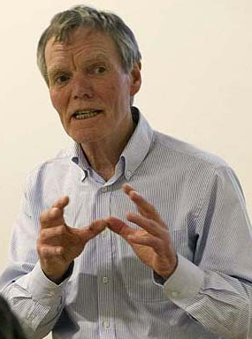
Ознаки властиві організації, що навчається за Майком Педлером (1991 р.):
1. Навчальний, гнучкий підхід до стратегії.
2. Співробітники беруть активну участь у виробленні стратегії і тактики організації.
3. Інформація більшою мірою використовується для розуміння того, що відбувається в цілях ухвалення правильних рішень, а не як основа для винагороди або покарання.
4. Облік і контроль, що сприяють розвитку організації.
5. Внутрішній обмін послугами між підрозділами.
6. Гнучка система заохочень.
7. "Структура, що "надає можливості" (підрозділи і інші "межі" розглядаються швидше як тимчасова структура, яка при необхідності може бути змінена).
8. Вивчення усіма працівниками стану середовища.
9. Постійний обмін досвідом з партнерами та клієнтами.
10. Атмосфера в організації, що сприяє навчанню.
11. Можливості саморозвитку для співробітників.

Slide 27
Узагальнення:
Таким чином, існує чотири філософські школи відносно індивідуальних змін:
в біхевіористському підході йдеться про зміну поведінки оточення через заохочення і покарання. Використовується аналіз поведінки і стратегії винагороди;
при когнітивному підході результати досягаються через позитивне відношення. Застосовується техніка постановки мети і навчання;
психодинамічний підхід веде до розуміння і звернення до внутрішнього світу людини. Це особливо важливо, коли вона переживає занадто хворобливі зміни;
Гуманістичний підхід грунтується на вірі в розвиток і зростання, максималізацію потенціалу. Акцент робиться на здоровому розвитку, автентичних стосунках і здоровій організації.

